Slide 1
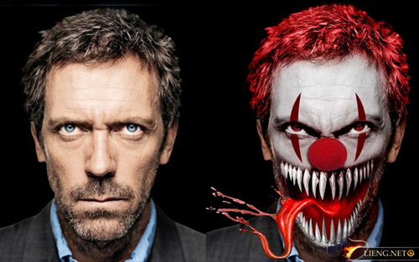
GRAFIKA KOMPUTEROWA
Zebrał i opracował : Maciej Belcarz

Slide 2
GRAFIKA KOMPUTEROWA : DZIEDZINA INFORMATYKI ZAJMUJĄCA SIĘ GENEROWANIEM, PRZETWARZANIEM I PREZENTOWANIEM OBRAZU ZA POMOCĄ KOMPUTERA.
Ze względu za sposób prezentacji
Ze względu na rodzaj sceny
grafika
Rastrowa
wektorowa
grafika
2 D
3 D

Slide 3
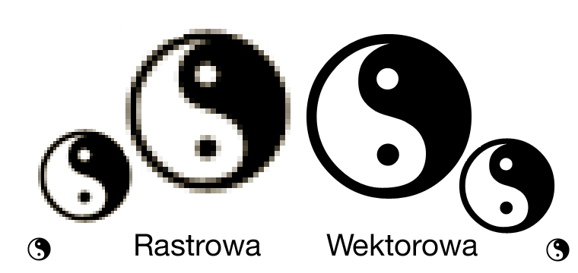

Slide 4
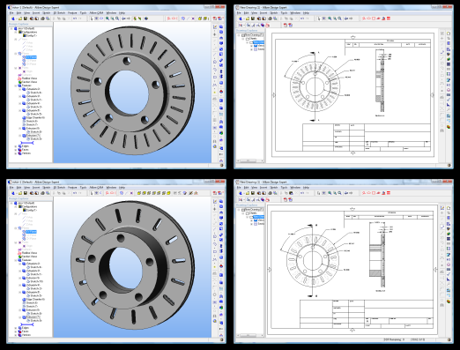
3D
2D

Slide 5
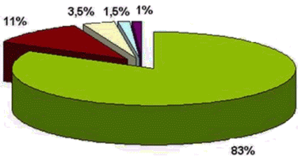
Zmysły człowieka:
wzrok - narządem tego zmysłu jest oko słuch - narządem jest ucho węch - narządem jest nos dotyk - narządem jest skóra smak - narządem jest język

Slide 6
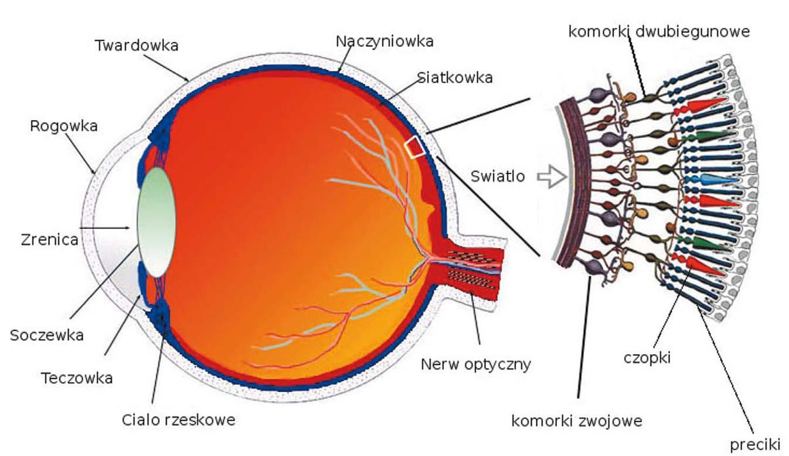

Slide 7
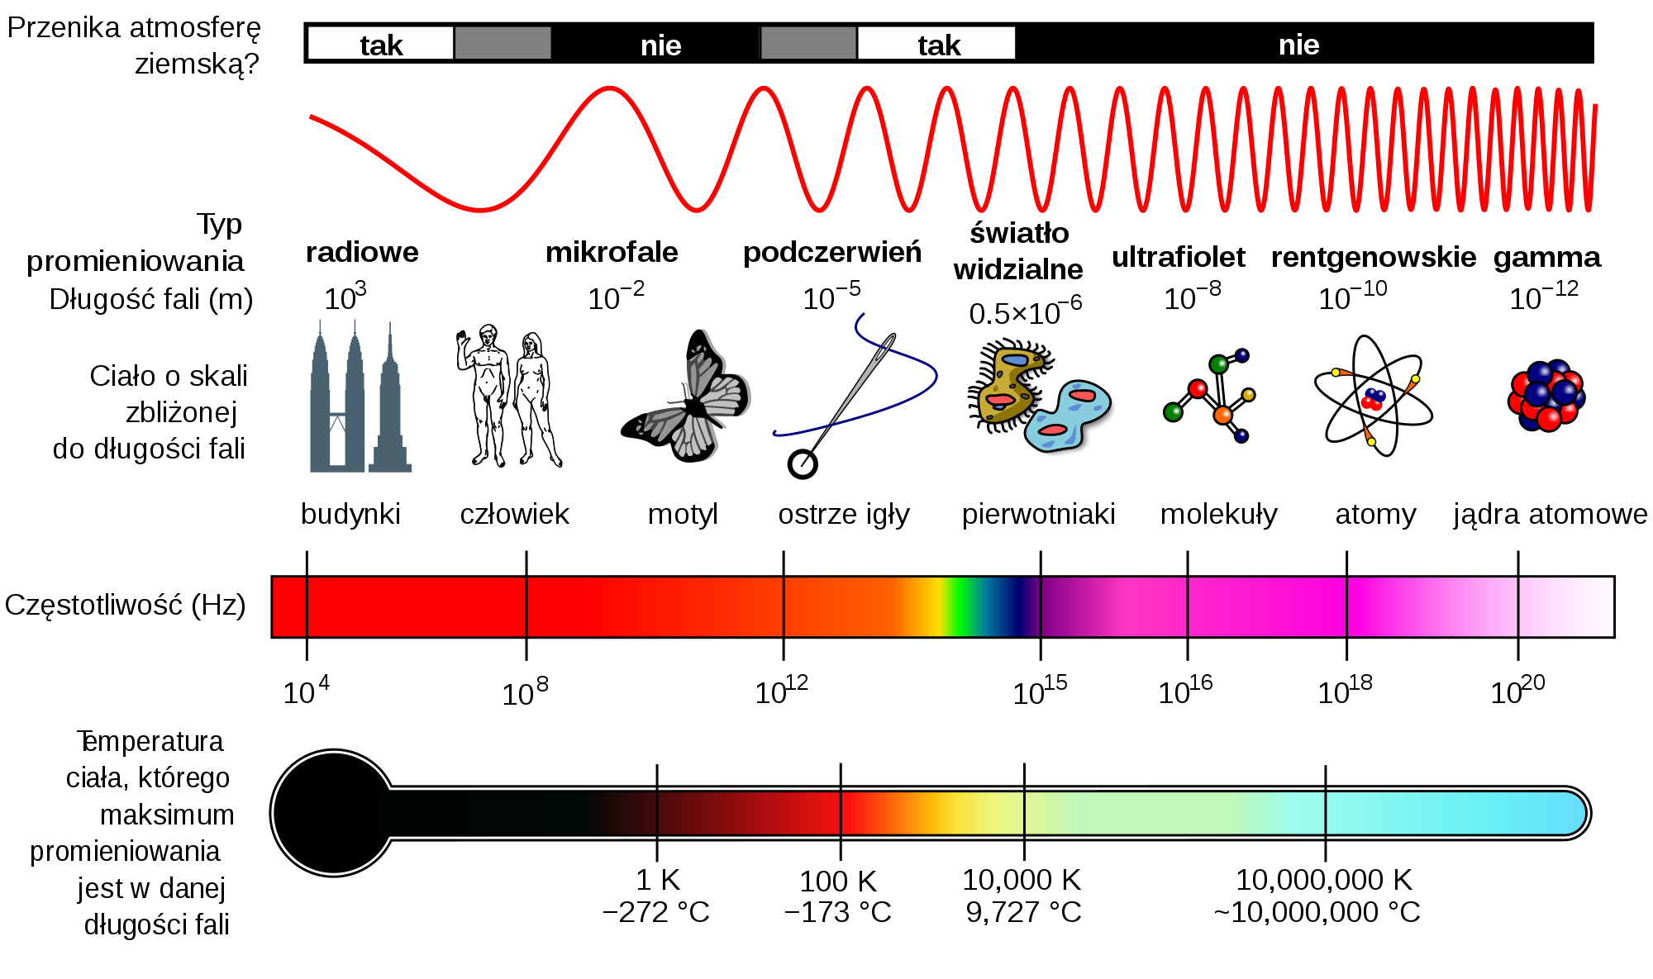

Slide 8
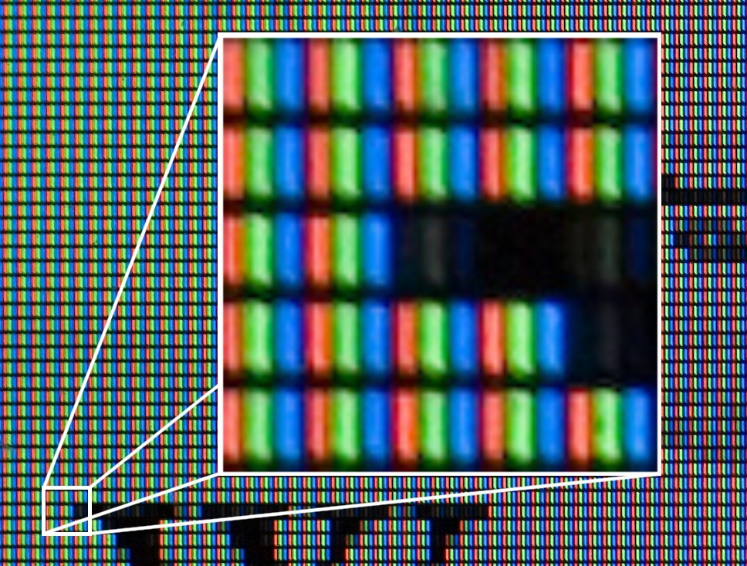
Obraz generowany przez monitor jak i drukarkę składa się z ogromnej ilości świecących punktów (pikseli), każdy z nich ma swój własny niezależny od innego kolor. Matrycę takich punktów nazywamy mapą bitową lub rastrem.
PIKSEL
SUBPIKSELE

Slide 9
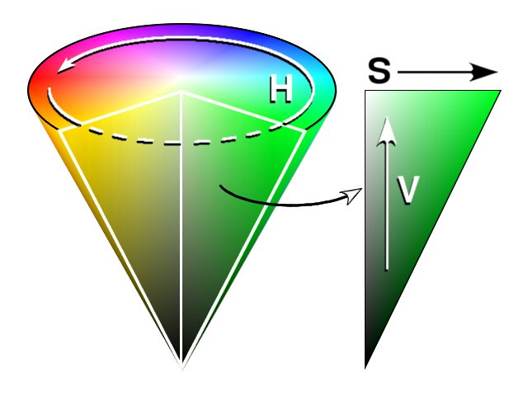
Światło to część promieniowania elektromagnetycznego
z zakresu 380 nm do 780 nm. Do jego opisu stosuje się modele barw.
HSV - (ang. Hue Saturation Value) – model opisu przestrzeni barw zaproponowany w 1978 roku przez Alveya Raya Smitha.
Model jest rozpatrywany jako stożek, którego podstawą jest koło barw.

Slide 10
RGB – model przestrzeni barw opisywany współrzędnymi. Jego nazwa powstała ze złożenia pierwszych liter angielskich nazw barw: R – red (czerwonej), G – green (zielonej) i B – blue (niebieskiej).
Jest to model wynikający z właściwości odbiorczych ludzkiego oka, w którym wrażenie widzenia dowolnej barwy można wywołać przez zmieszanie w ustalonych proporcjach trzech wiązek światła o barwie czerwonej, zielonej i niebieskiej.
Każda z barw jest zapisana przy pomocy składowych, które przyjmują wartość z zakresu 0-255

Slide 11
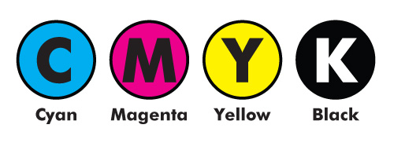
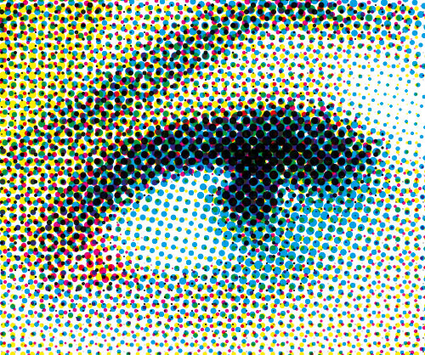
CMYK – zestaw czterech podstawowych kolorów farb drukarskich stosowanych powszechnie w druku kolorowym w poligrafii. CMYK to jedna z przestrzeni barw w pracy z grafiką komputerową.
Druk odbywa się metodą
rastra, czyli drukowania malutkich punktów (kropek) posiadających 100% koloru o rożnej wielkości lub gęstości przy uwzględnieniu pozostawionego, niezakrytego białego podłoża.

Slide 12
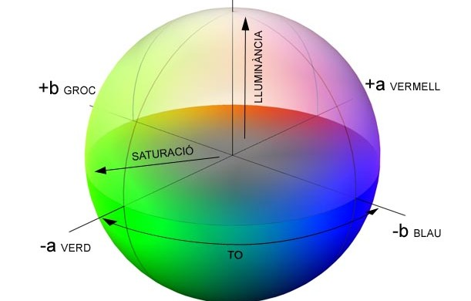
CIE L*ab* - Opracowany przez Międzynarodową Komisję Oświetleniową (CIE) model jest najważniejszym modelem w odniesieniu do grafiki komputerowej. Opisywane barwy mieszają się w elipsoidzie o trzech prostopadłych osiach.

Slide 13
Głębokość barw
Czerń i biel – możemy uzyskać za pomocą jednego bitu na
piksel (czerń – 0, biel – 1). Tryb ten nadaje się do
przedstawiania tekstu i prostych schematow.
skala szarości (greyscale) – rozróżniamy tutaj stany
pośrednie między czernią a bielą najczęściej możliwych
odcieni jest 256 (8 bitow na piksel) taki tryb pracy nadaje
się do obróbki czarnobiałych zdjęć.
kolor indeksowany - mamy do wyboru pewną ilość
kolorów z wcześniej zapisanej palety np. 16 lub 256 tryb ten nadaje się do prostych rysunków i animacji.
pełnego koloru (true colour) – 16 milionów kolorów każdy piksel jest opisany przez 3 składowe (RGB) każda składowa jest reprezentowana przez liczbę oznaczającą natężenie z zakresu od 0 do 255. Jest to tryb najbardziej doskonały ale wymaga od komputera dużej ilości pamięci.

Slide 14
dpi (ang. dots per inch) – liczba plamek przypadająca na cal długości. Jednostka stosowana do określenia rozdzielczości drukarek, ploterow, naświetlarek itp.
Jednostka dpi opisuje stopień oddawania szczegółów kształtu obrazów sterowanych komputerowo urządzeniach drukujących,
naświetlających, a także wycinających, grawerujących itp. Określa
gęstość możliwych do uchwycenia szczegółów obrazu, który jest
rozumiany jako układ plamek, których środki pozostają w stałych
odległościach względem siebie a ułożone są w rzędach i kolumnach.

Slide 15
FORMATY RASTROWYCH PLIKÓW GRAFICZNYCH
BMP
Duże rozmiary
Niezmienna wielkość pliku ze względu na zawartość
GIF
Plik z kompresją bezstratną (1987)
Paleta barw 256 kolorów
Możliwość prostych animacji i przezroczystość obrazu
to standard kompresji statycznych obrazów, starta jakości
JPG
Płynne przejścia barw, mało krawędzi i detali
Jest podstawą dla formatu JFIF nazywanego błędnie JPEG
TIFF
Bezstratny standard zapisu mapy bitowej
Stosowany w aparatach fotograficznych
Odwzorowuje obraz cyfrowy uzyskany ze skanowania lub fotografowania.
PNG
Bezstratna kompresja
Następca GIF
Obsługuje stopniowaną przezroczystość

Slide 16
FORMATY WEKTOROWYCH PLIKÓW GRAFICZNYCH
SVG
Format 2D, statyczny lub animowany
Strony www
EPS
Do opisu grafiki wektorowej i bitmapowej
Opisany w języku PostScrip
Możliwość prostych animacji i przezroczystość obrazu
CDR format opatentowany prze Corel Corporation
CDR/AI
WMF
tworzony przez narzędzia do rysowania np. w MS Office
DXF
Format 3d do wymiany danych w CAD – rysunki techniczne
Umożliwia stosowanie : filtrów, masek i przezroczystości
AI format opatentowany przez Adobe

Slide 17
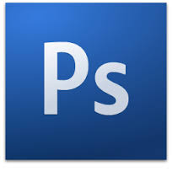
PROGRAMY DO OBRÓBKI GRAFIKI WEKTOROWEJ
Inkscape
CorelDraw
Adobe Illustrator
PROGRAMY DO OBRÓBKI GRAFIKI RASTROWEJ
Corel PhotoPaint
Adobe Photoshop
Gimp

